Slide 1

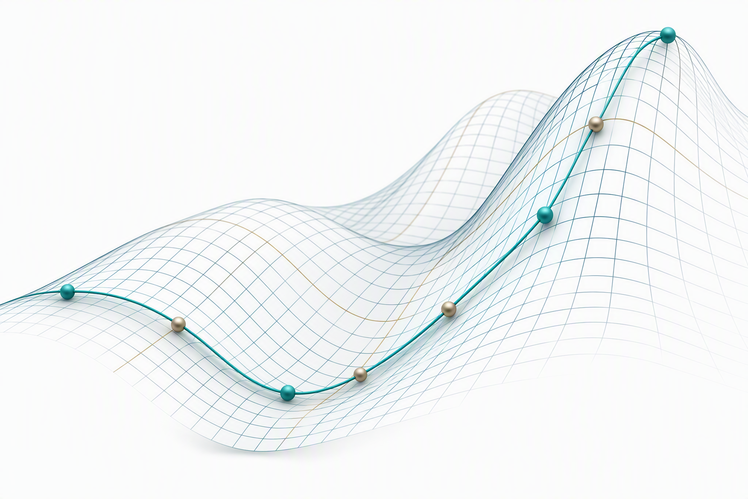
MATLAB 实践项目
一维 Poisson 方程
与常微分方程的
数值求解及误差分析
有限差分 · Richardson 外推
RK4 初值求解 · 线性打靶
2026 年 9 月13日 庄肃涵 3025206069
Notes:
建议用时：20秒
各位老师好，我是工程力学拔尖班的庄肃涵。本次MATLAB实践项目解决两个具体问题：一维Poisson边值问题，以及常微分方程初值问题。我将沿着有限差分、外推提精度、RK4和线性打靶这条路线，介绍理论如何转化为程序，再通过数据和图表验证。
来源：论文封面、摘要和第1节。网格曲面为AI抽象插图，不表示本题数值解。

Slide 2
项目任务与研究路线
两个数学问题，沿四个阶段逐步推进
01
→
02
→
03
→
04
有限差分
Richardson
外推
RK4
初值求解
线性打靶
得到 Poisson
基础数值解
消去主误差项
提高收敛阶
实现四阶段更新
检验初值解精度
复用向量 RK4
回到 Poisson 问题
每个阶段：理论算法 → MATLAB 编程 → 保存数据 → 分析与绘图
Notes:
建议用时：35秒
整个项目不是把四种算法简单并列。首先按照课程要求，用有限差分得到Poisson方程的基础数值解，并观察网格加密时误差怎样变化。随后利用它的二阶误差结构，通过Richardson外推提高精度。第三步完成另一个初值问题的RK4求解和方法比较。最后将同一个RK4接口用于向量状态，以线性打靶重新求解Poisson方程。每一步都遵循理论、编程、保存数据、分析绘图的过程，使后一阶段可以直接复用前一阶段的成果。
来源：论文第1、2、3、4、5、6节。

Slide 3


数学模型与 MATLAB 程序框架
Poisson 边值问题
常微分方程初值问题
$$u″(x) = exp⁡(−x²)$$
$$y′(t) = −y + t² + 3$$
$$x ∈ [−1, 1]，u(−1) = u(1) = 0$$
$$t ∈ [0, 3]，y(0) = 1$$
统一入口与可复核结果
runAll.m
→
独立求解函数
→
CSV / MAT
→
PNG 图表
关键接口
solvePoissonFD richardsonExtrapolatePoisson
rk4Solve solvePoissonShooting
Notes:
建议用时：40秒
两个模型的条件如图所示。Poisson方程给定两端零边界，右端是指数函数。初值问题给定起点值，计算区间为零到三。实现上，统一入口负责组织参数和实验，核心算法放在独立求解函数中。函数返回节点、数值解和诊断信息，实验程序再保存CSV和MAT，分析程序读取这些文件并画图。这样可以把算法问题与绘图问题分开定位，也能保证论文和PPT中的结论都有具体的数据来源。
来源：论文§1.1–1.4；src/poisson/solvePoissonFD.m、richardsonExtrapolatePoisson.m、solvePoissonShooting.m；src/ode/rk4Solve.m；runAll.m。

Slide 4
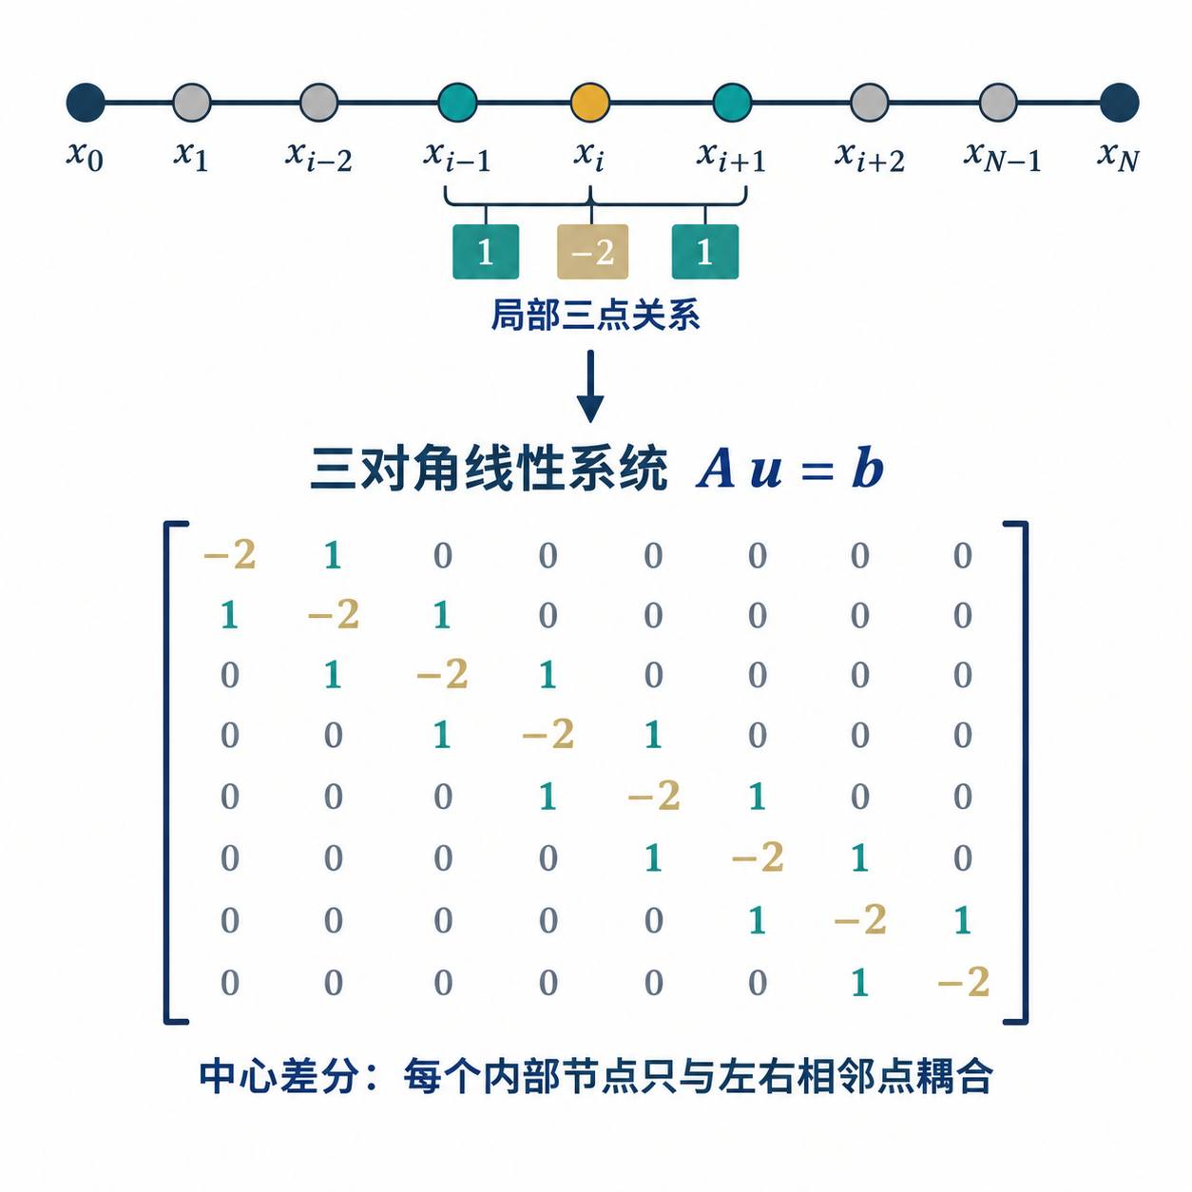
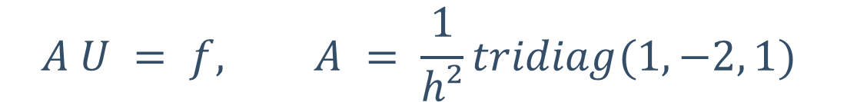
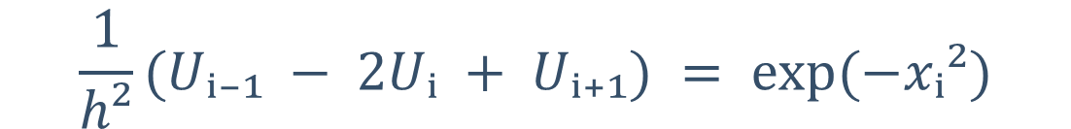

有限差分：三点格式与稀疏求解
理论：中心差分离散
$$h = \frac{2}{N}, xᵢ = −1 + ih$$
$$\frac{1}{h²}(Uᵢ₋₁ − 2Uᵢ + Uᵢ₊₁) = exp⁡(−xᵢ²)$$
$$A U = f, A = \frac{1}{h²}tridiag(1, −2, 1)$$
编程：稀疏组装与直接求解
A = spdiags([e, -2*e, e], -1:1, N-1, N-1)/h^2;
U = A \ f;
边界值已知，内部未知量为 N − 1 个；离散截断误差为 O(h²)
Notes:
建议用时：50秒
第一阶段是有限差分。把区间等分后，用相邻三个节点近似二阶导数，中心差分的截断误差为二阶。将所有内部节点方程组装，就得到主对角线负二、两侧为一的三对角矩阵，再除以步长平方。实现时，我用spdiags构造稀疏矩阵，通过反斜杠直接求解。两端边界已经给定，所以未知量只有N减一个。这里需要仔细检查正二阶导数的符号，以及非零边界时移到右端的修正；本题的边界值恰好为零。
来源：论文§2.1–2.2；solvePoissonFD.m。图为AI网格/稀疏结构示意。代码为相同算法的精简表达，完整变量与检查见源函数。

Slide 5
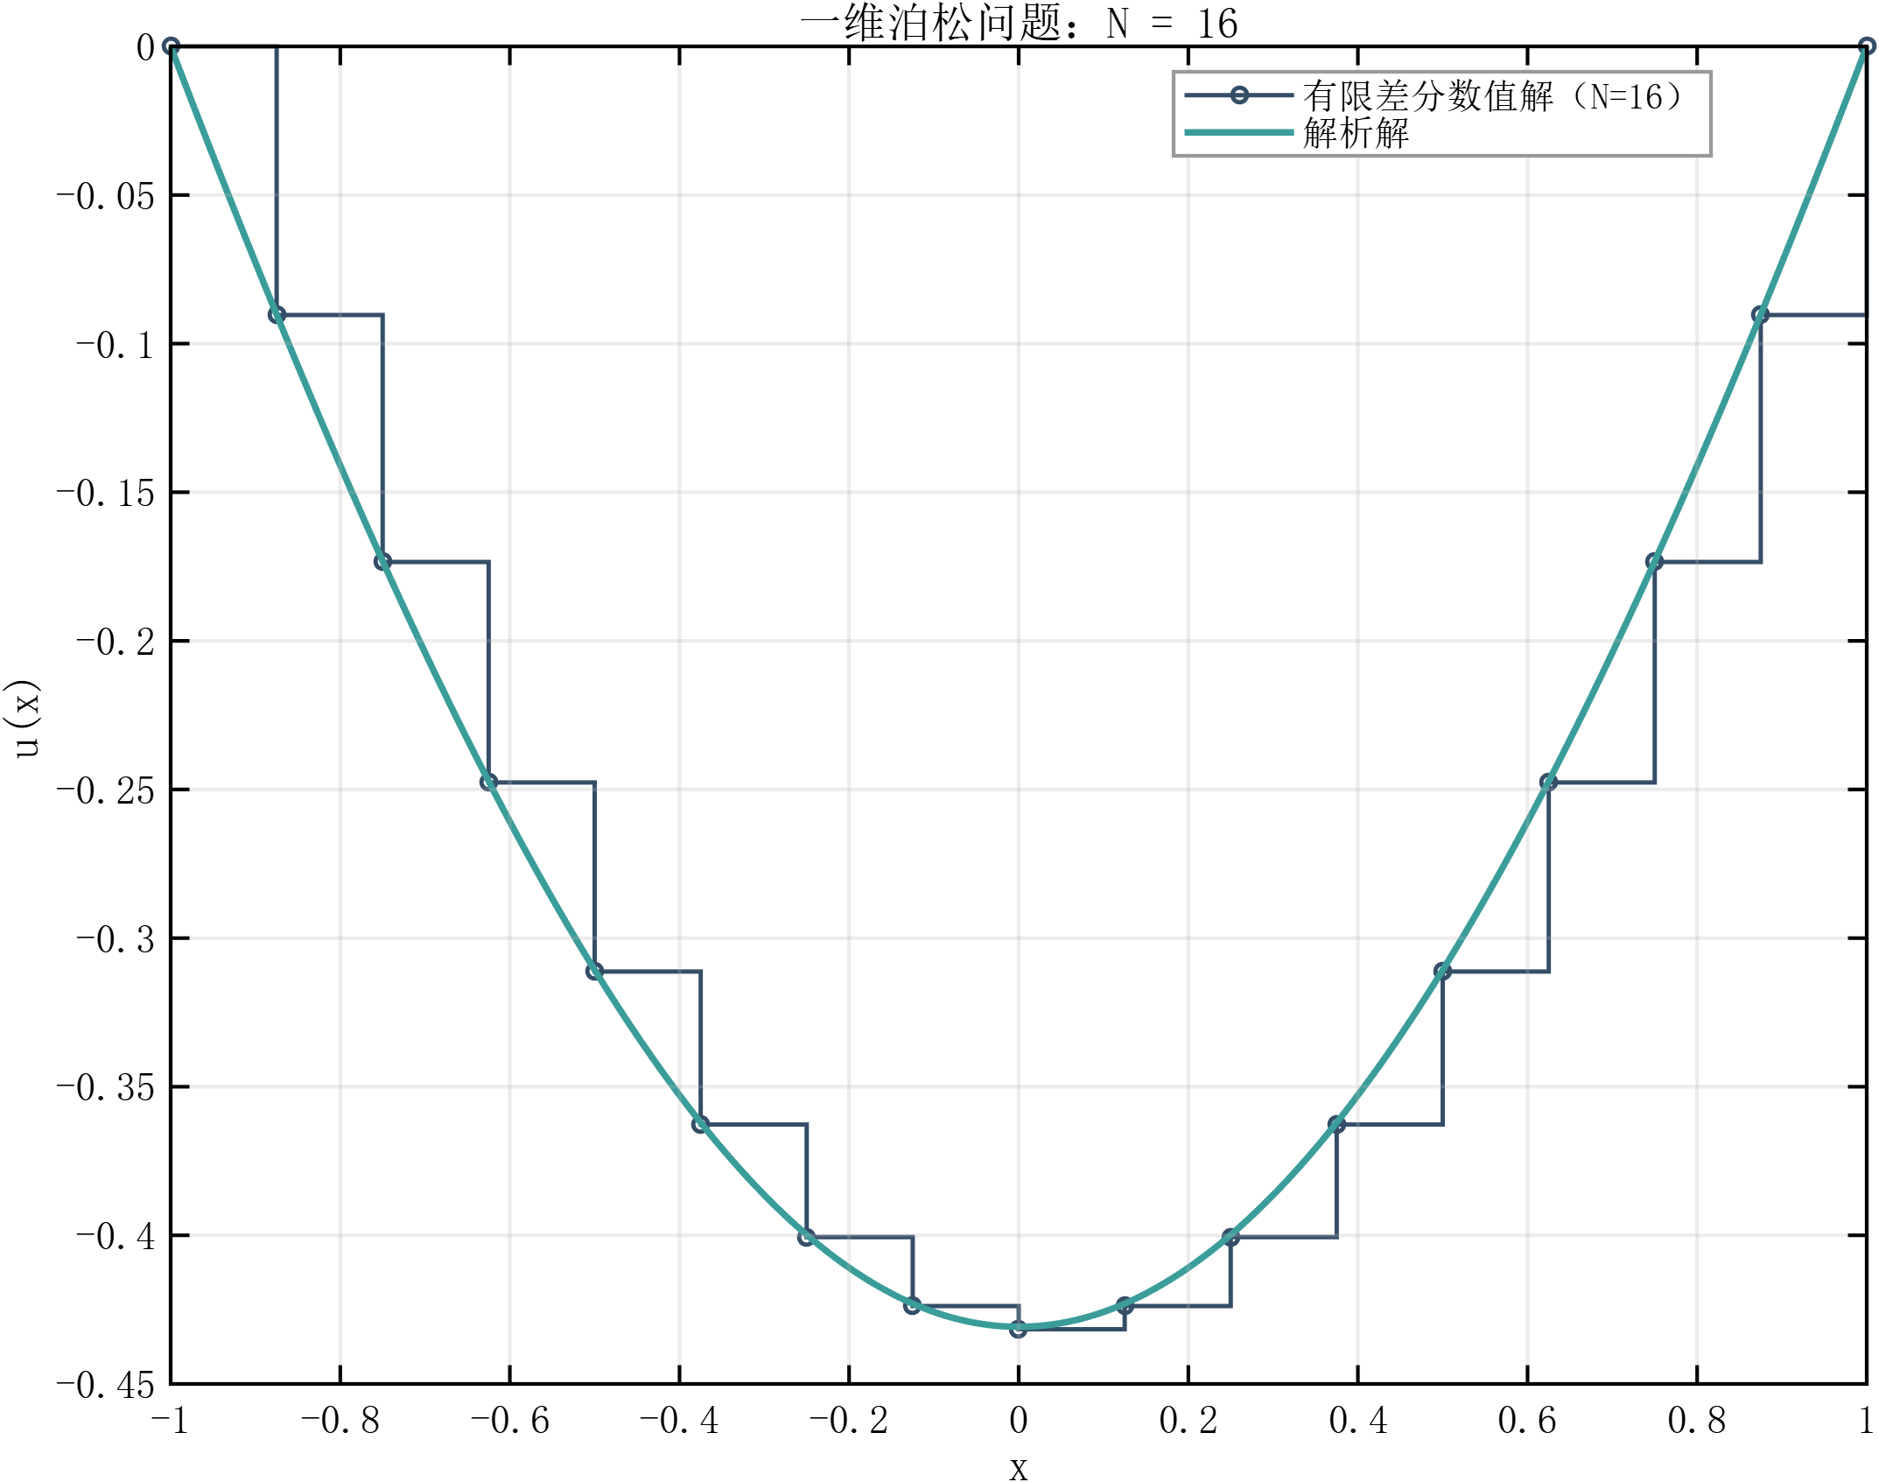
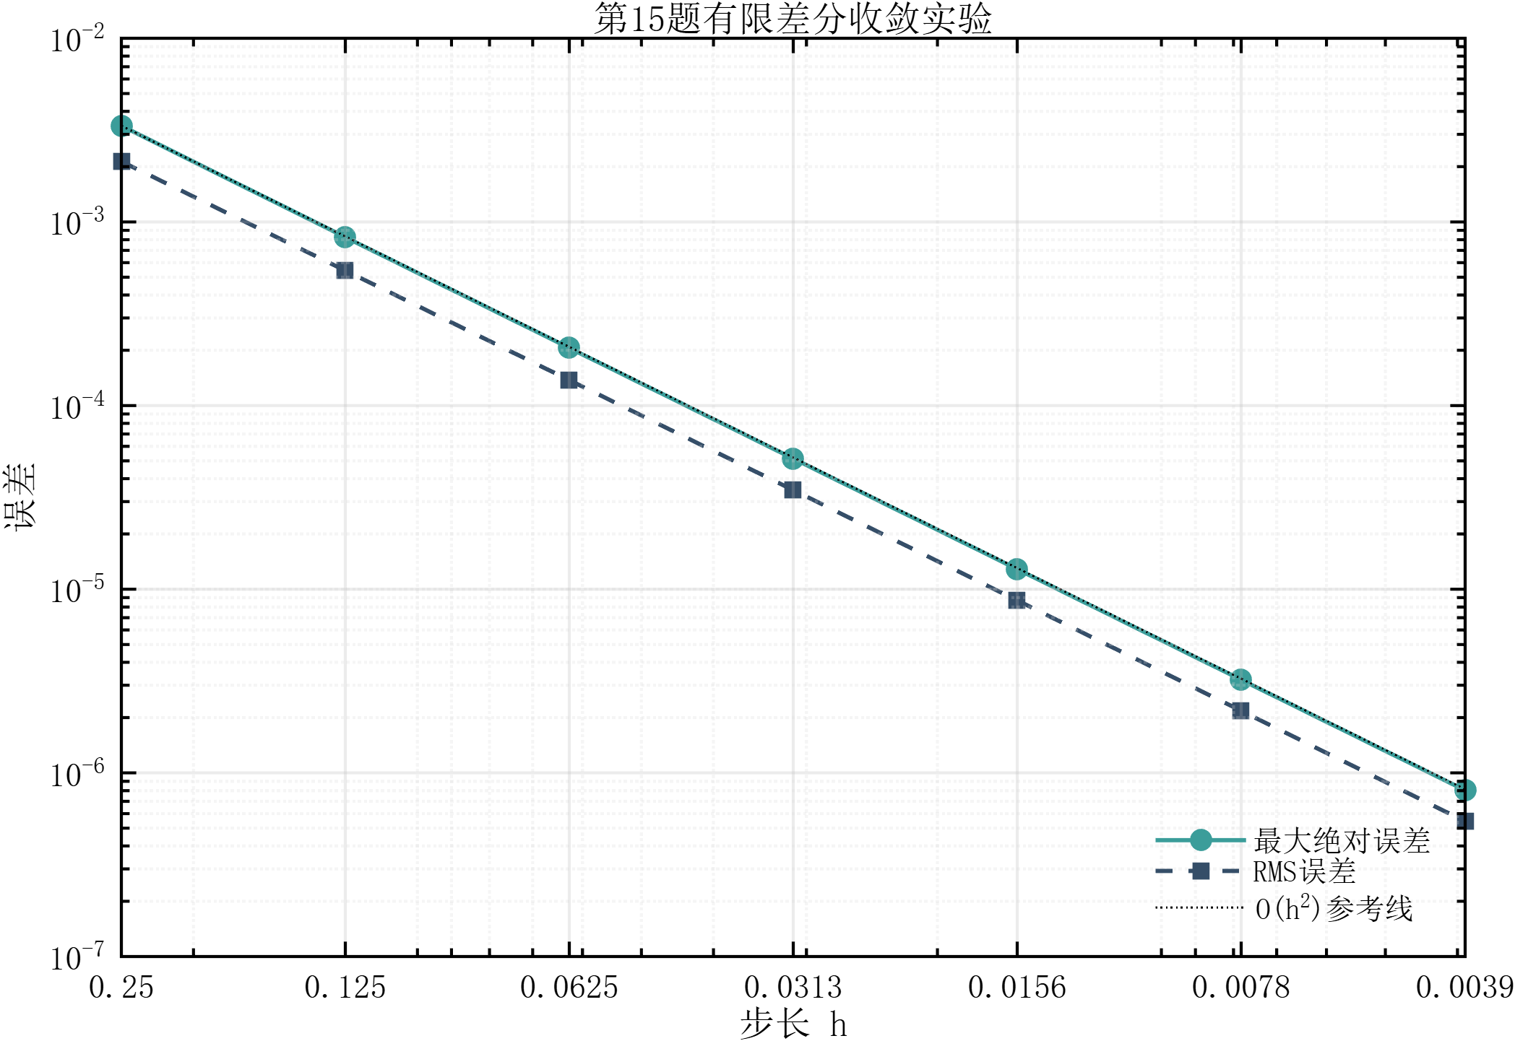

基础数值解与二阶收敛
代表网格 $N = 16$
最大节点误差随步长变化
拟合阶 p = 2.0025；步长减半，最大误差约缩小到 1/4
Notes:
建议用时：40秒
完成求解后，先用八等分网格检查解的基本形状。左图中的数值节点与解析解吻合，内部解为负，关于原点对称，两端为零。然后逐级加密网格，读取保存结果计算最大节点误差。右图采用双对数坐标，误差曲线接近二阶参考线。七组网格的拟合阶为二点零零二五，说明步长减半时误差约缩小到四分之一。线性系统的小残差只能证明离散方程解得准确，是否逼近连续问题，还要由这样的解析解误差和收敛检验来判断。
来源：论文§2.3–2.4；数据 results/poisson_n008_points.csv、poisson_n256_points.csv、poisson_convergence.csv；原始实验日期2026-09-11；图由exportPptDFigures.m于2026-09-12读取保存数据导出。

Slide 6
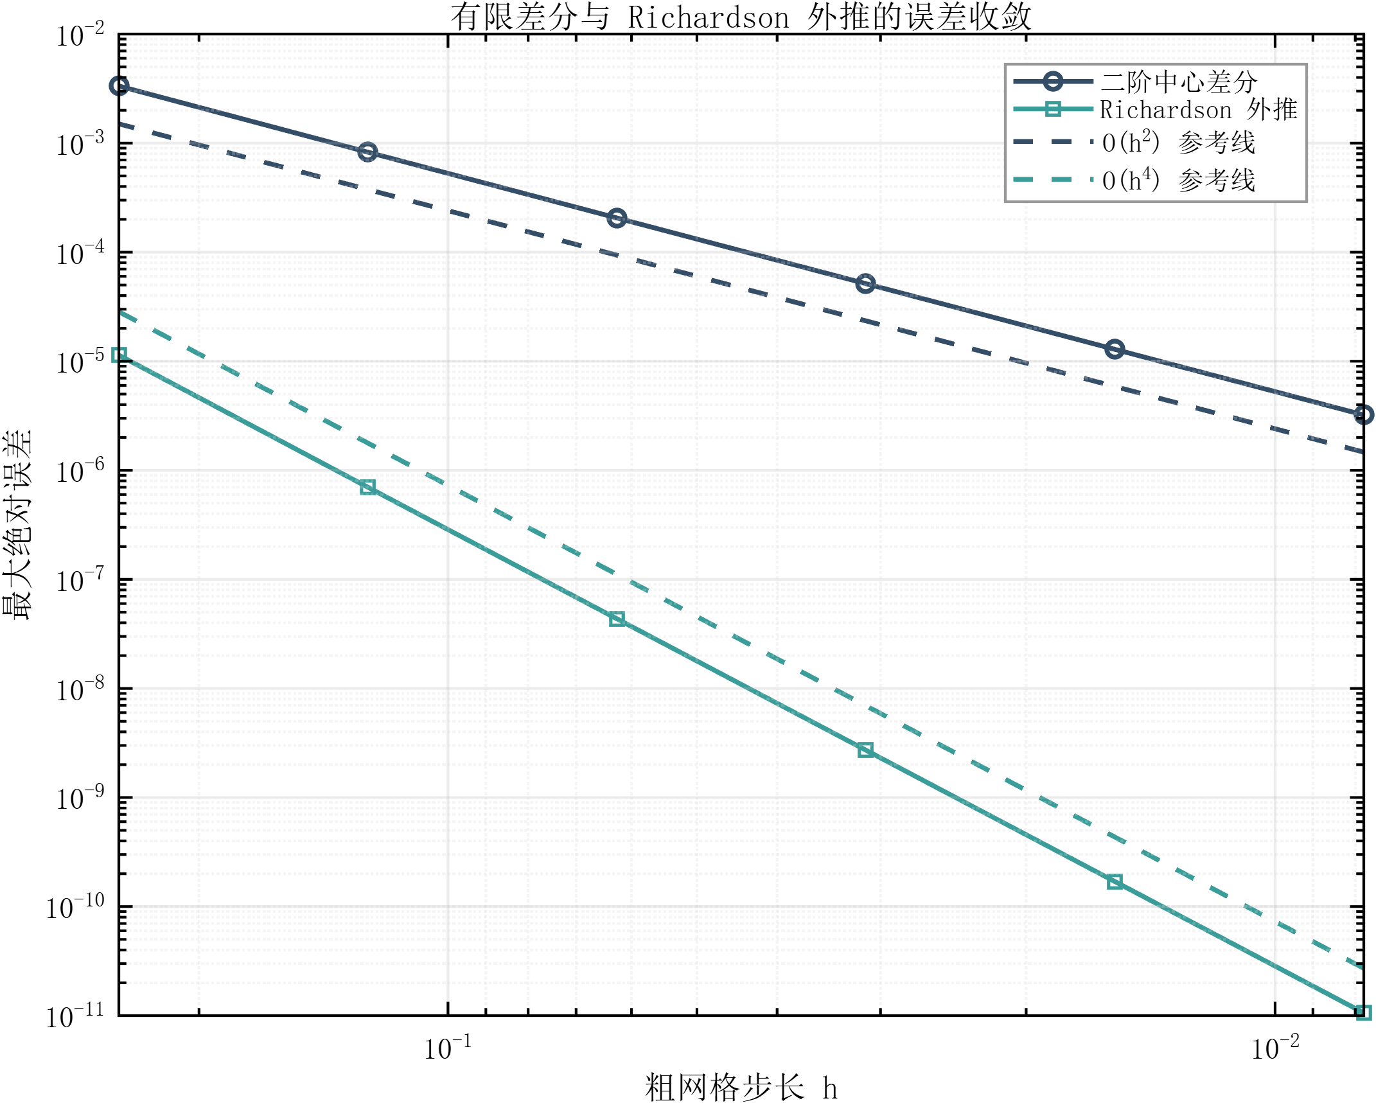

Richardson 外推：消去二阶主误差
理论与节点对齐
同一组粗网格节点上的误差
$$U_{h} = u + c₂h² + o(h⁴)$$
$$Uᴿ = \frac{[4U_{h/2}− U_{h} ]}{3}$$
N / 2N | 差分误差 | 外推误差
16 / 32 | 8.26 × 10⁻⁴ | 7.00 × 10⁻⁷
外推后相邻观测阶接近 4；精度提升使用了额外的细网格计算
Notes:
建议用时：50秒
基础差分已经验证了二阶收敛，接下来利用这个误差结构。对于本题的光滑解，主要误差项与步长平方成正比。细网格步长减半后，这一项变成原来的四分之一，因此细网格解乘四、减去粗网格解，再除以三，就能消去二阶项。编程时关键是用一比二到末尾的索引对齐共同节点。以十六等分粗网格为例，差分误差约为八点二六乘十的负四次方，外推后约为七乘十的负七次方。误差曲线和接近四的相邻观测阶共同说明提阶有效，但它需要额外计算三十二等分细网格。
来源：论文§3.1–3.3；results/poisson_richardson_summary.csv；数据日期2026-09-11；图表由exportPptDFigures.m于2026-09-12导出。

Slide 7
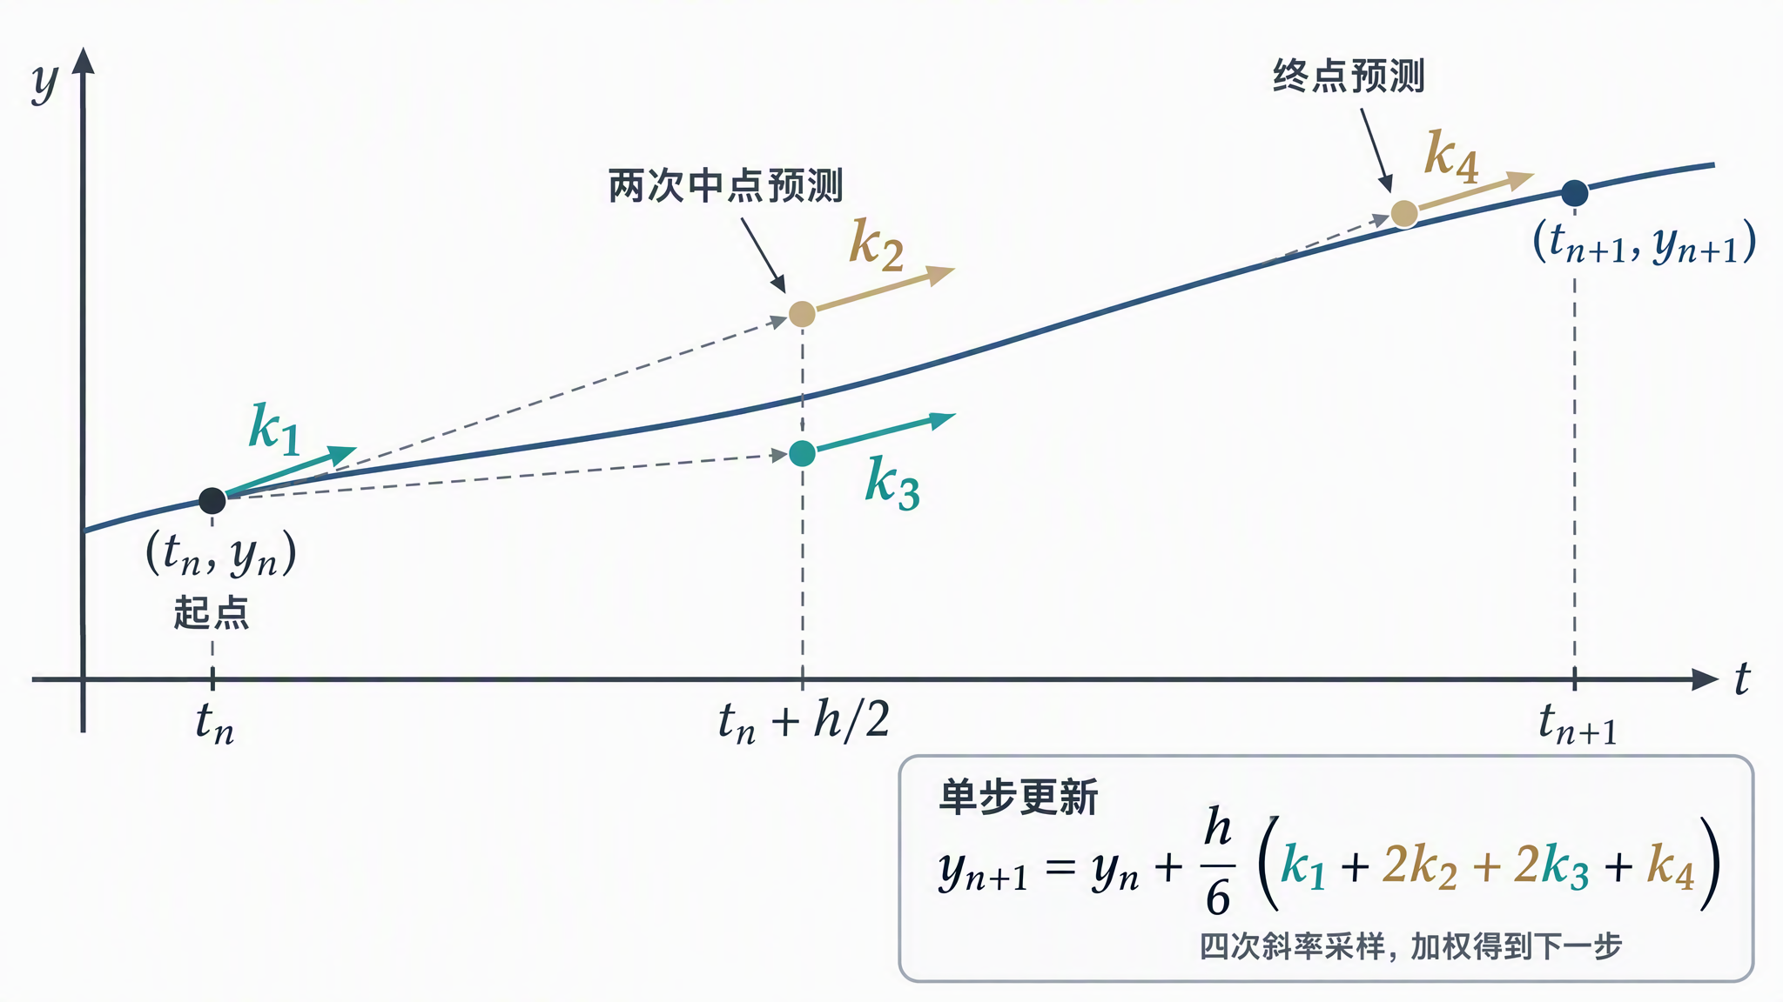
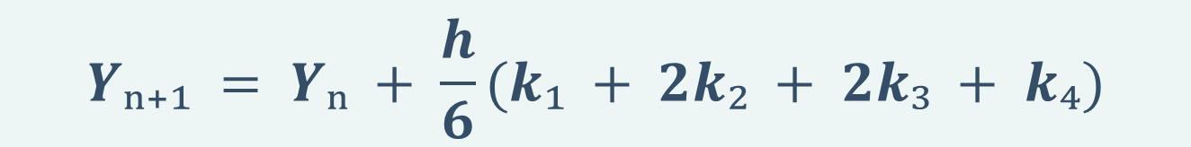

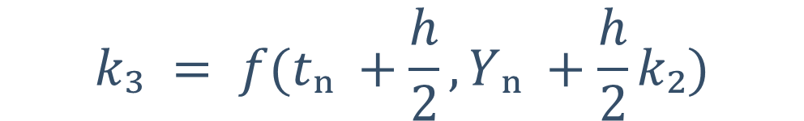


RK4：四阶段斜率与向量状态接口
四次右端函数调用
RK4算法图解
$$k₁ = f(tₙ, Yₙ)$$
$$k₂ = f(tₙ +\frac{h}{2}, Yₙ +\frac{h}{2}k₁)$$
$$k₃ = f(tₙ +\frac{h}{2}, Yₙ +\frac{h}{2}k₂)$$
$$k₄ = f(tₙ + h, Yₙ + hk₃)$$
$$Yₙ₊₁ = Yₙ + \frac{h}{6}(k₁ + 2k₂ + 2k₃ + k₄)$$
接口同时支持标量 $y$ 与两分量状态 $[u, v]ᵀ$，为打靶法复用做准备
Notes:
建议用时：50秒
第三阶段进入初值问题。经典RK4每一步计算四次斜率：起点一次，中点的两个预测状态各一次，终点预测一次，再按一、二、二、一加权更新。这里的k表示斜率，不包含步长，所以更新公式外还要乘h。程序先预分配解数组，每行存一个时间节点，每列存一个状态分量；计算阶段斜率时统一用列向量。这样对当前标量方程是一个分量，对后续打靶是两个分量，同一套核心循环可以直接复用。解析解不参与数值推进，只在求解完成后用于误差检验。
来源：论文§4.1–4.2；src/ode/rk4Solve.m。插图为四阶段预测的概念示意，不表示本题实际轨迹。

Slide 8
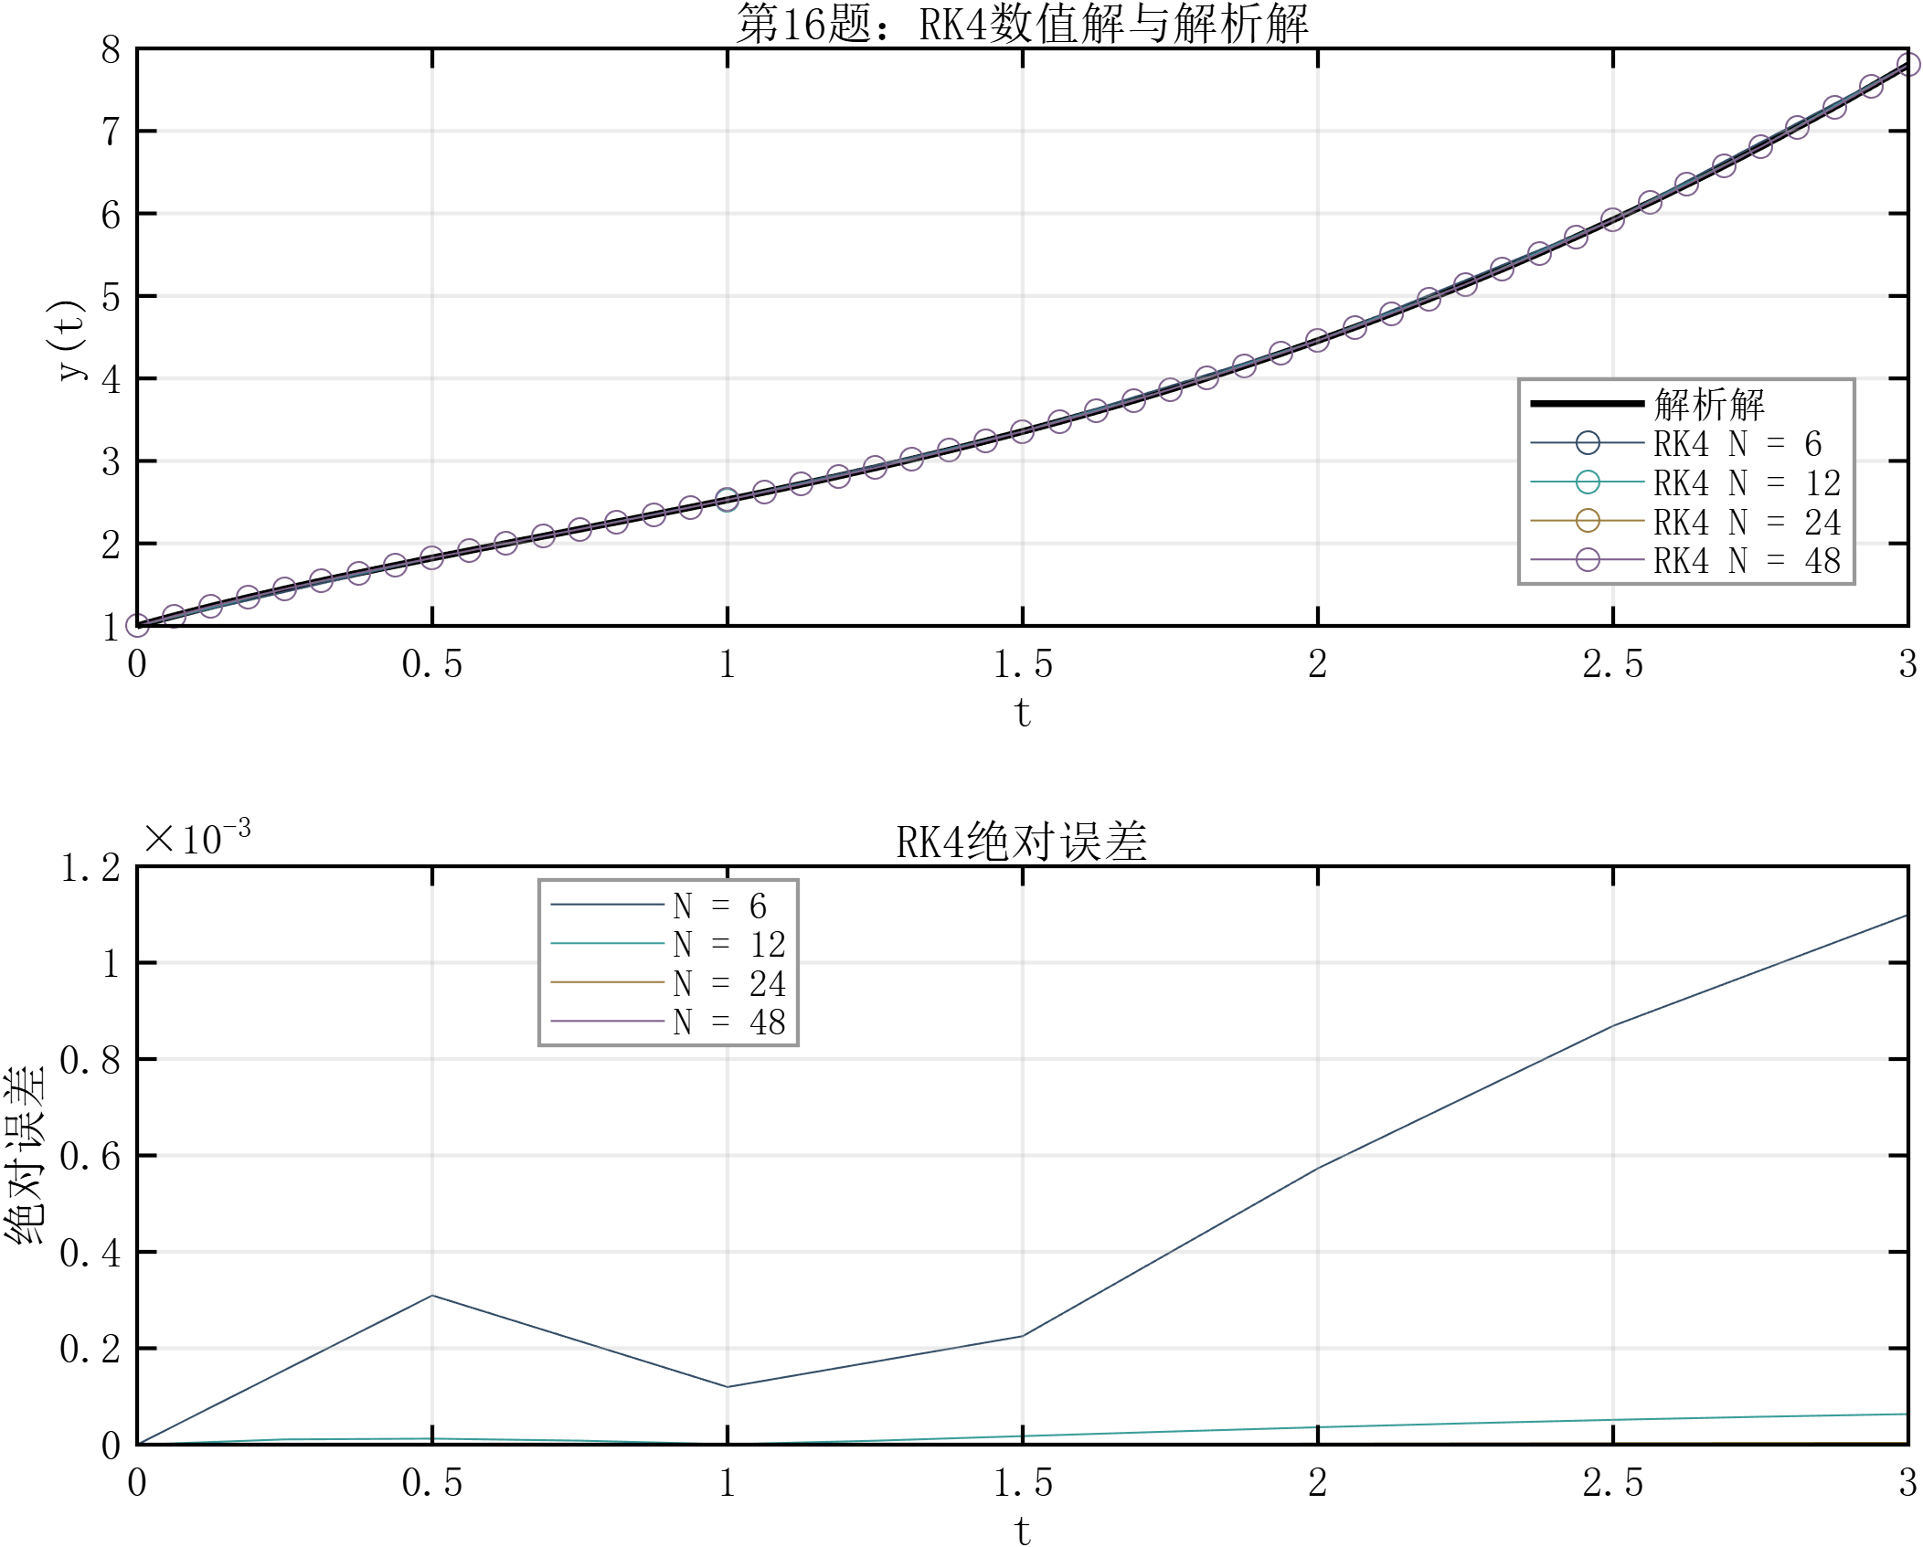
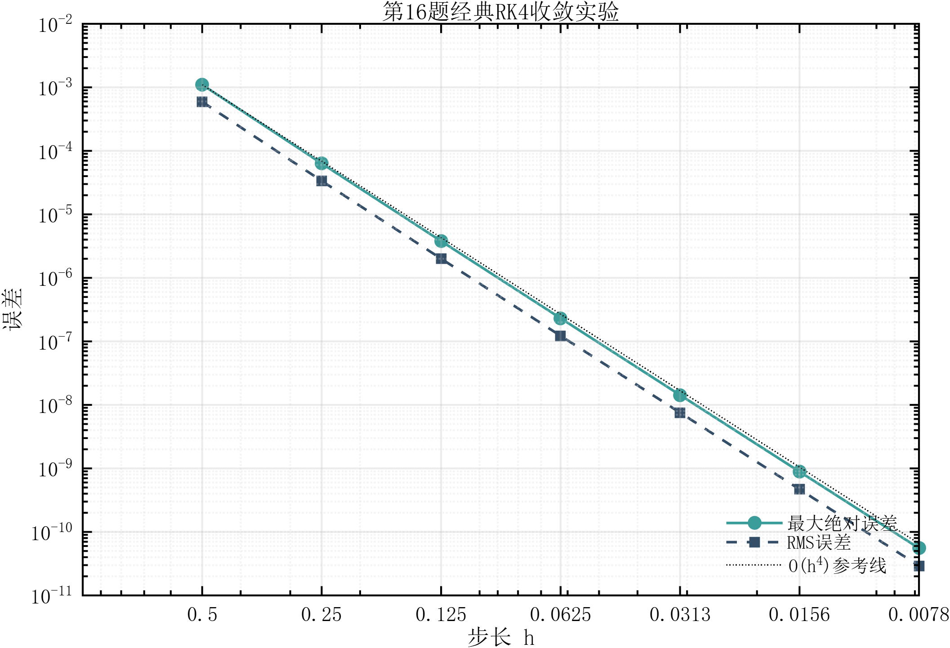
RK4：解析解校验与四阶收敛
$$y(t)=t²−2t+5−4exp⁡(−t)$$
dsolve 与手推式相互核对
数值解与解析解
最大节点误差的收敛
RK4 拟合阶 $p = 4.0367$；Euler、RK2、RK4 的阶数依次接近 1、2、4
Notes:
建议用时：40秒
这个初值问题可以先用积分因子法得到解析表达式，再用MATLAB的dsolve独立求解。程序对手推差、方程残差和初值残差分别判零，确保参照解可靠。左图比较了最粗网格的RK4节点和解析曲线，右图则给出七组步长下的最大误差。拟合阶为四点零三六七，与理论四阶一致。作为对照，Euler和Heun型RK2的拟合阶分别接近一和二。由此，两个基础求解器的精度都经过了解析解和网格加密两方面验证。
来源：论文§4.1–4.4、§5.2；results/ode_experiment.mat、ode_convergence.csv、ode_method_comparison.csv；数据日期2026-09-11；图由exportPptDFigures.m于2026-09-12导出。

Slide 9
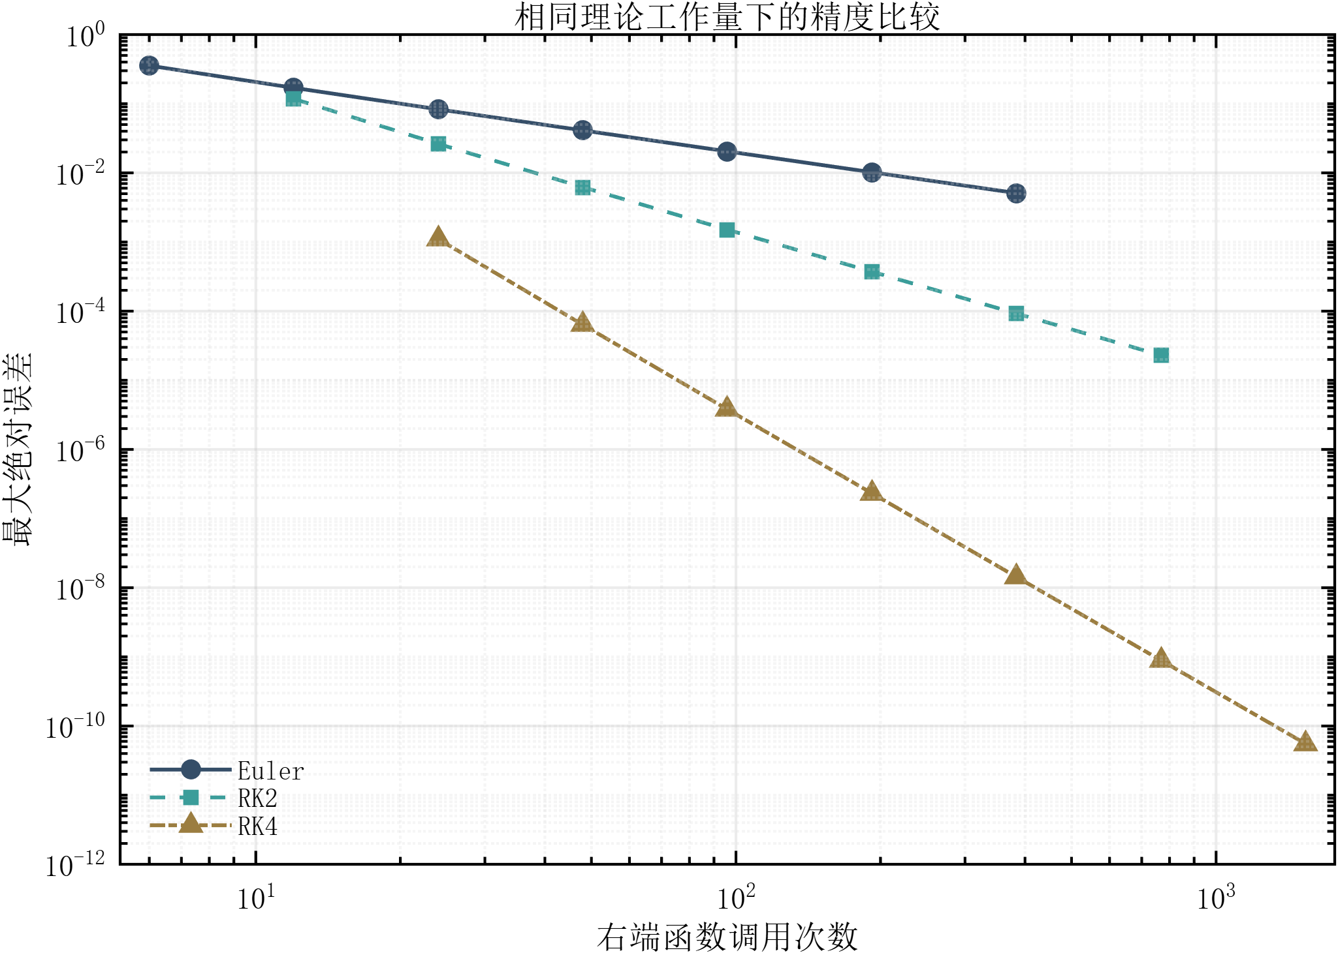

算法效率：相同函数调用预算下的精度
右端函数调用次数与最大误差
相同右端函数调用次数 $W = 96$
方法 | W | 最大误差
Euler | 96 | 2.05 × 10⁻²
RK2 | 48 | 1.51 × 10⁻³
RK4 | 24 | 3.79 × 10⁻⁶
每步调用次数：Euler 为 1，RK2 为 2，RK4 为 4。
本算例相同调用预算下，RK4 的误差最小；计时还受程序开销影响
Notes:
建议用时：40秒
同一步长的比较还不能完整说明效率，因为RK4每步需要四次右端函数调用。因此，我再用总调用次数W衡量工作量。表中统一取九十六次调用，对应Euler九十六步、RK2四十八步、RK4二十四步。保存数据表明，三者最大误差分别约为二点零五乘十的负二次方、一点五一乘十的负三次方，以及三点七九乘十的负六次方。在本算例的相同预算下，RK4取得最小误差。实测耗时还会受到固定函数调用开销和机器状态影响，所以不能仅凭阶数推断所有问题的运行速度。
来源：论文§5.1–5.4；results/ode_method_comparison.csv，筛选functionEvaluations=96；原始数据2026-09-11，绘图exportPptDFigures.m，2026-09-12。

Slide 10
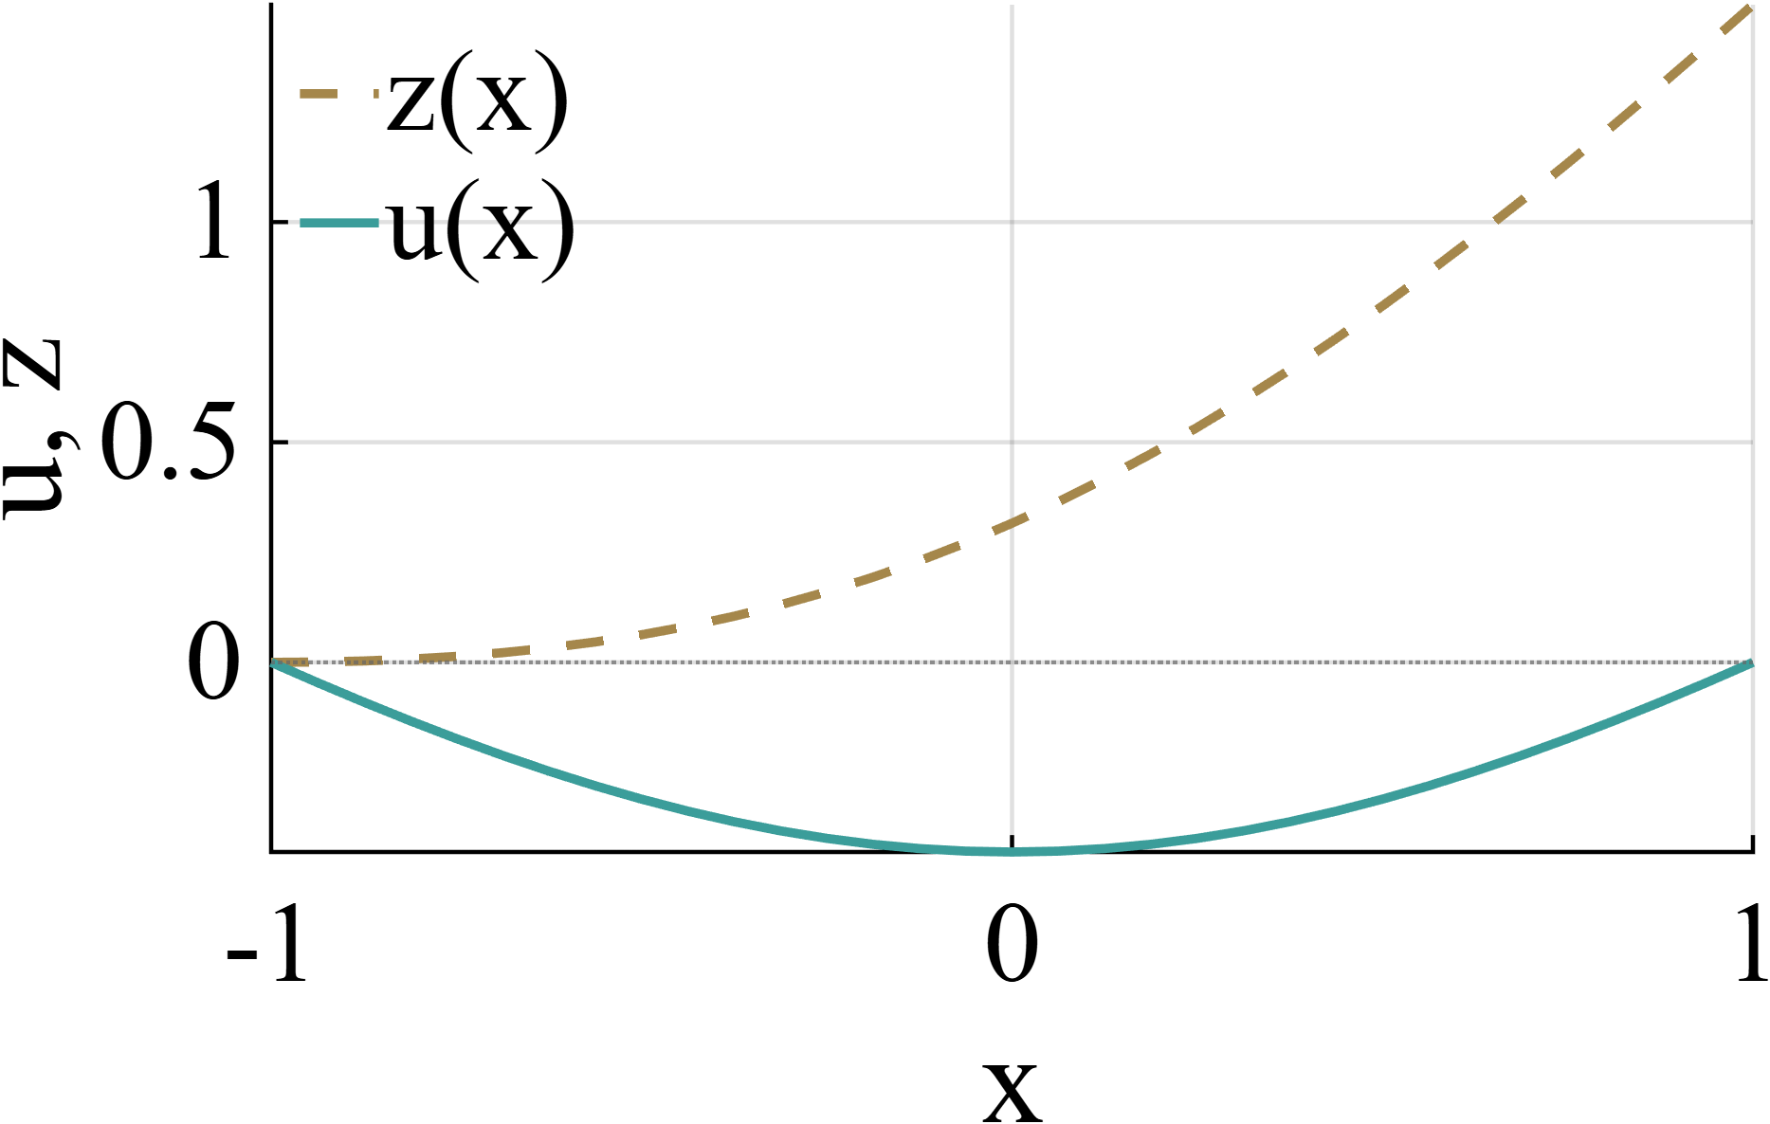
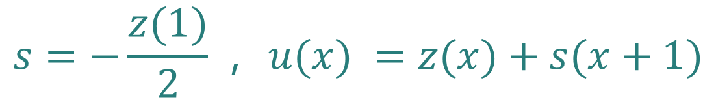
线性打靶：将 RK4 迁移到边值问题
二阶边值问题改写为一阶系统
零斜率解与修正后的解
$$[u, v]′ = [v, exp⁡(−x²)]$$
$$z(−1) = 0，z′(−1) = 0$$
先调用一次 rk4Solve，得到 $z(x)$
$$s=−\frac{z(1)}{2} ，u(x) =z(x)+s(x+1)$$
斜率修正来自已知的线性齐次解
本题只需一次 RK4 积分与一次线性修正，即可满足右端边界
Notes:
建议用时：50秒
最后把RK4迁移回Poisson问题。令v等于u的一阶导数，二阶方程就改写为两分量的一阶系统。先令左端斜率为零，调用一次向量RK4，得到图中的z。由于本题右端只依赖x，初始斜率增加s时，解只需加上线性项s乘x加一。因此用右端值直接计算s等于负z的一除以二，再修正所有节点，就可以满足右端零边界。这里使用的是线性结构带来的直接修正，并不需要反复调用Newton或割线法。两个问题由同一个RK4接口联系起来，也形成了独立于差分法的另一条求解路线。
来源：论文§6.1–6.2；solvePoissonShooting.m；results/poisson_shooting_raw.mat。图中零斜率解由保存的打靶解及初始斜率还原，未重新求解；绘图exportPptDFigures.m，2026-09-12。

Slide 11
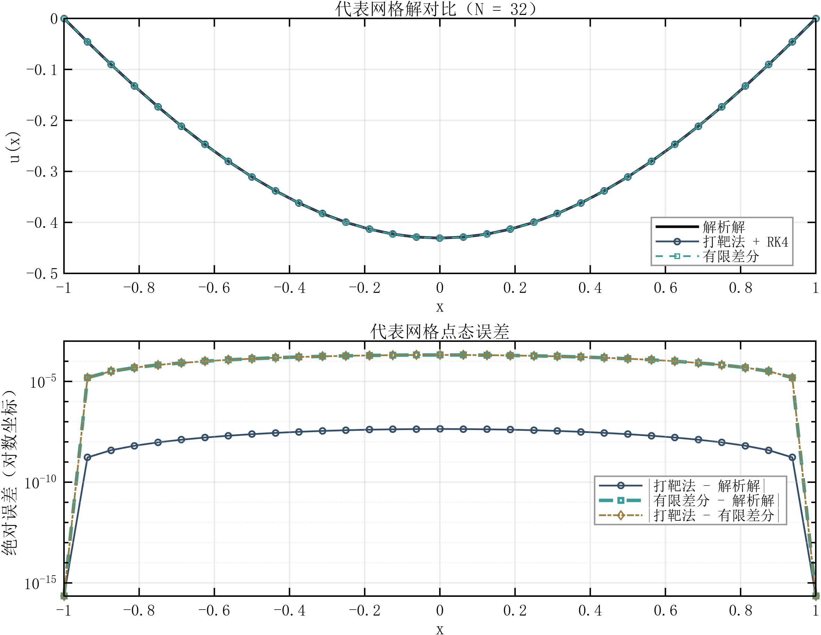
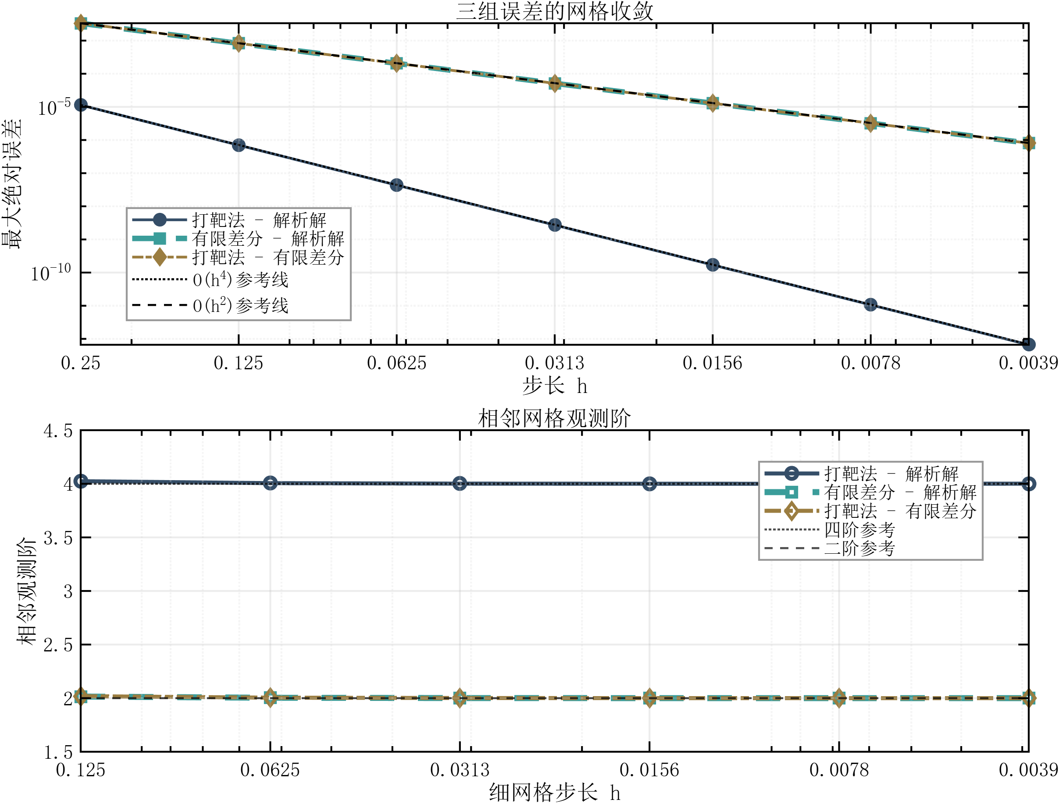
交叉验证：打靶四阶，差分二阶
同一网格上的三方解比较
相对解析解的误差收敛
打靶拟合阶 4.0042
差分拟合阶 2.0025
两方法差值的拟合阶 2.0031，由二阶差分误差主导
Notes:
建议用时：40秒
左图将解析解、差分解和打靶解放在相同节点上比较，粗网格下三者已经接近。右图用全部网格结果进一步区分精度：打靶法相对解析解的拟合阶为四点零零四二，有限差分为二点零零二五。还需要特别区分两方法差值的阶数，它约为二点零零三一。原因是差值等于两种误差相减，而二阶差分误差比四阶打靶误差大，因而主导了方法间差值。这并不改变打靶法自身相对解析解的四阶表现。
来源：论文§6.3；results/poisson_shooting_n008_raw.csv、poisson_n256_points.csv、poisson_shooting_analysis_summary.csv。原始数据2026-09-11，图由exportPptDFigures.m于2026-09-12导出。

Slide 12
总结与项目产出
01
基础求解
有限差分二阶、RK4 四阶，与理论预期一致。
02
精度提升
Richardson 消去主误差项，外推结果接近四阶。
算法迁移
03
复用向量 RK4 完成线性打靶，实现交叉验证。
Notes:
建议用时：25秒
最后总结三点。第一，有限差分和RK4均完成了程序实现及理论阶数验证。第二，Richardson外推利用已有结果提高了精度。第三，同一个向量RK4接口成功迁移到线性打靶，实现了两条求解路线的交叉参照。项目保留了程序、原始数据和图表，形成可复核的完整成果。我的汇报结束，谢谢各位老师。
来源：论文第7节结论与附录。

